Slide 1
CURL DELETE
A. FERICO OCTAVIANSYAH PASARIBU

Slide 2
PENDAHULUAN
cURL Delete adalah proses respon dari client untuk menghapus data. Proses ini nantinya akan di respon oleh server dalam bentuk HTTP VERBS (DELETE)
A. FERICO OCTAVIANSYAH PASARIBU

Slide 3
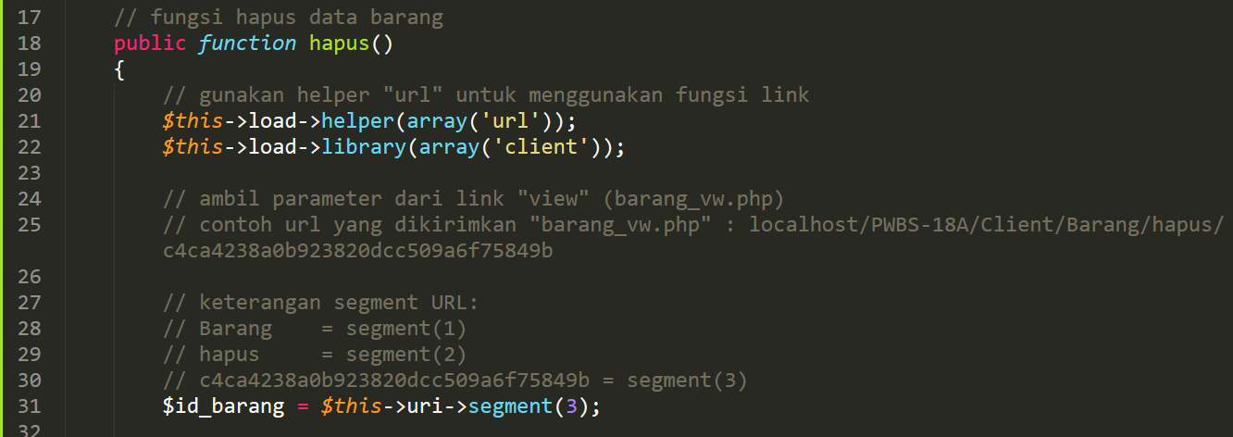
CONTROLLER (controllers/Barang.php)
Berikut ini isi dari file Barang.php (controllers/Barang.php)
A. FERICO OCTAVIANSYAH PASARIBU

Slide 4
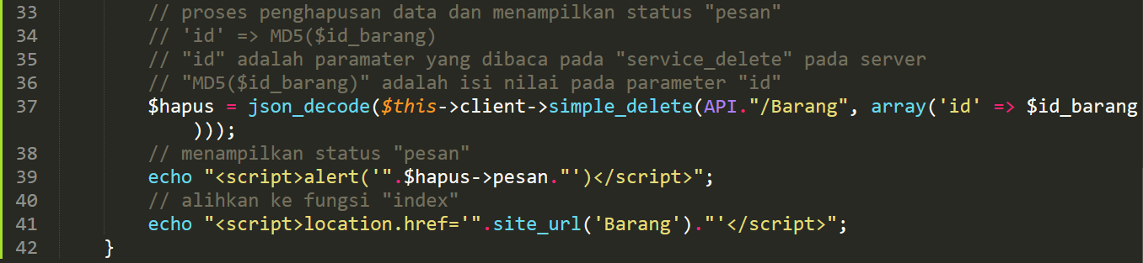
CONTROLLER (controllers/Barang.php)
A. FERICO OCTAVIANSYAH PASARIBU

Slide 5
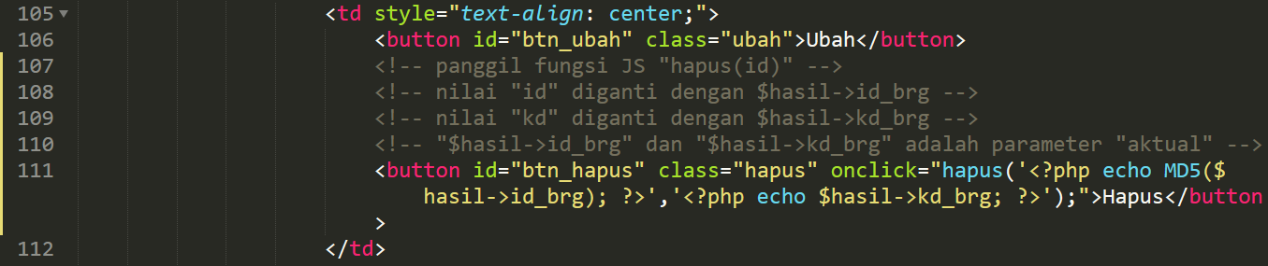
VIEW (views/barang_vw.php)
Berikut ini isi dari file barang_vw.php (views/barang_vw.php)
A. FERICO OCTAVIANSYAH PASARIBU

Slide 6
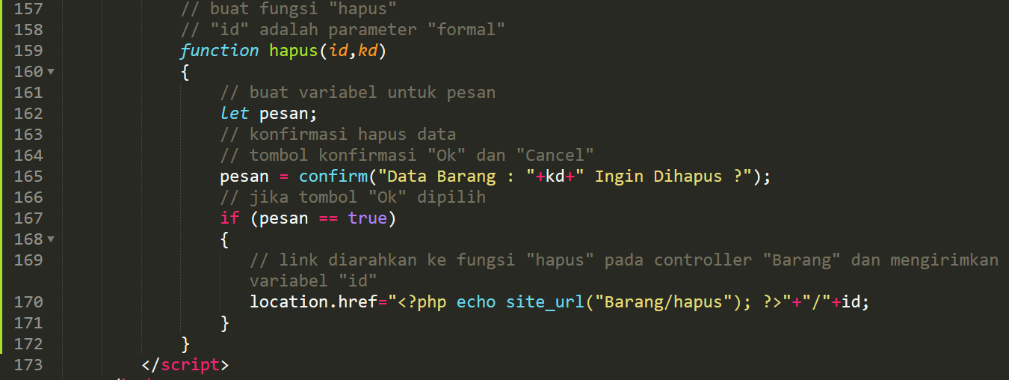
VIEW (views/barang_vw.php)
A. FERICO OCTAVIANSYAH PASARIBU

Slide 7
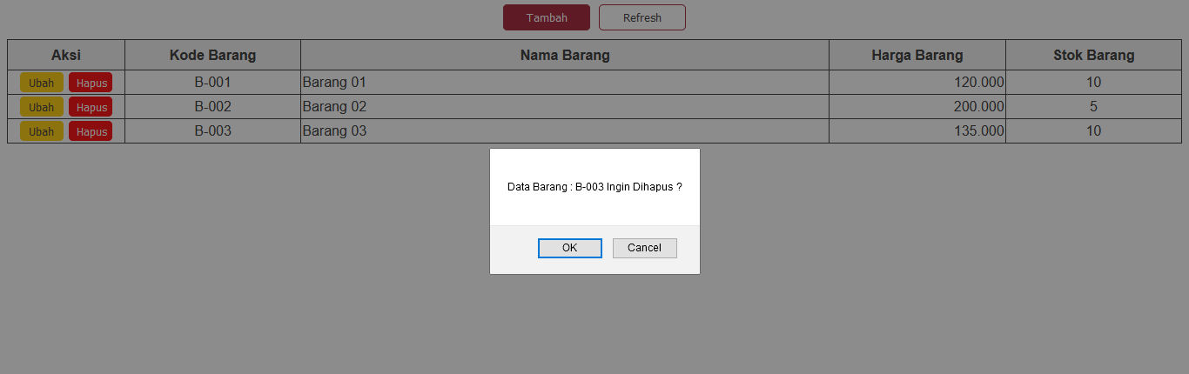
OUTPUT
Buka browser dan ketikkan URL berikut (URL dapat disesuaikan dengan lokasi direktori server) :
http://localhost/PWBS-18A/case1/Client/index.php/Barang
Pilih salah satu data, kemudian klik tombol Hapus
A. FERICO OCTAVIANSYAH PASARIBU

Slide 8
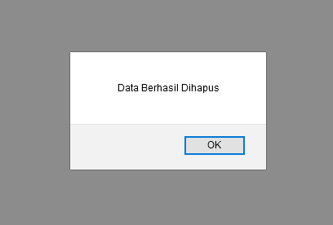
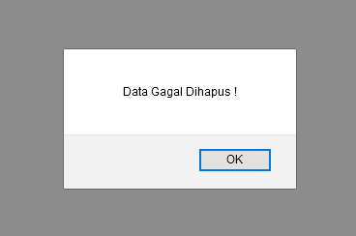
OUTPUT
Berikut ini tampilan program, jika proses hapus data berhasil
Berikut ini tampilan program, jika proses hapus data gagal
A. FERICO OCTAVIANSYAH PASARIBU

